Slide 1
알고리즘 스터디

Slide 2
목표
코딩테스트에서 불이익이 없을 정도의 실력 가지기 (코테)
자료구조의 이해 (혹시모를 면접)

Slide 3
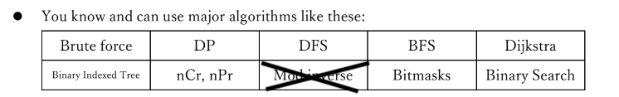
코딩테스트에서 불이익 없을 정도의 실력 가지기
골드 1~2 이하의 문제 여유롭게 풀면 된다
이 태그만 조지면됨
+ 수학 기초 + 구현 + 많은 조건 분기

Slide 4
자료구조의 이해
Stack, Queue, Deque, Heap, Tree, Graph 구현과 사용법 익히기

Slide 5
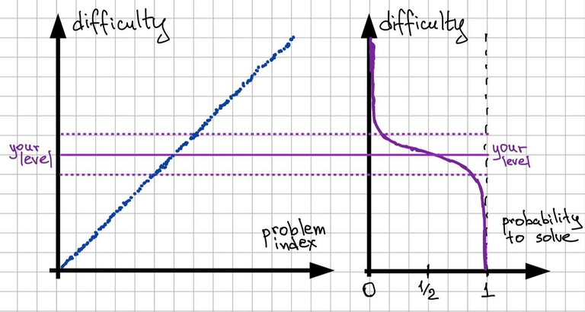
어떻게 하면 목표를 달성할 수 있을까
심리적으로 괴로움을 느끼는 문제를 많이 풀어야 함
https://codeforces.com/blog/entry/98806

Slide 6
참고할 만한 자료
라이 블로그(강추,대회 알고리즘 카테고리 처음부터 따라가기) : https://m.blog.naver.com/PostList.naver?blogId=kks227&categoryNo=299&from=menu&skinId=&skinType=&tab=1&userSelectMenu=true
알고리즘 문제해결 전략(강추, 난이도 좀 있음) https://www.aladin.co.kr/shop/wproduct.aspx?ItemId=21089176
위 두가지가 제일 도움 많이 되었음
기타읽을거리
코드포스 카탈로그 https://codeforces.com/catalog
Ultimate Topic List https://blog.shahjalalshohag.com/topic-list/
삼섬소프트웨어멤버십 블로그 https://infossm.github.io/blog/
USACO 공식 정답 찾기 https://usaco.org/index.php
프로젝트 오일러 https://euler.synap.co.kr/
블로그 https://blog.naver.com/PostList.naver?blogId=jinhan814&categoryNo=0&from=postList
https://koosaga.com/337
https://justicehui.github.io/

Slide 7
문제풀이 사이트
백준 : https://www.acmicpc.net/
앳코더 : https://atcoder.jp/
코드포스 : https://codeforces.com/
코포, 앳코더 문제 모아보기
https://cf.kira924age.com/#/table/
https://kenkoooo.com/atcoder/#/table/
릿코드 : https://leetcode.com/problemset/

Slide 8
(날짜) 까지 풀고, 하나 골라서 발표
1.
2.
3.
4.
5.
30분 이상 고민 X,
검색해서 답 찾아 보고 풀이를 완전히 이해한 다음 자기가 직접 짜서
제출하기.

